Slide 1
Die besten deutschen Filme der letzten Jahrzehnte.
Die Materialien sind von den Webseiten genommen: http://de.wikipedia.org/wiki/Der_Pianist http://de.wikipedia.org/wiki/Knockin’_on_Heaven’s_Door_(Film) http://de.wikipedia.org/wiki/Das_Boot http://en.wikipedia.org/wiki/Stalingrad_(film)

Slide 2

Der dritte Platz -
«Das Boot»

Slide 3
Das Genre: der Krieg, das Drama
Das Jahr der Ausgabe: 1981
Der Regisseur: Wolfgang Peterse
Die Beschreibung des Filmes:
Das Boot ist die Verfilmung des gleichnamigen Romans von Lothar-Günther Buch heim unter der Regie von Wolfgang Petersen.
Der Film spielt im Zweiten Weltkrieg im Jahr 1941. Die deutschen U-Boote haben die Aufgabe, im Atlantik Handelsschiffe zu versenken, die England mit kriegswichtigen Gütern versorgen. Jedoch wird die Schlacht härter, weil diese Schiffe immer effektiver von Zerstörern geschützt werden.

Slide 4
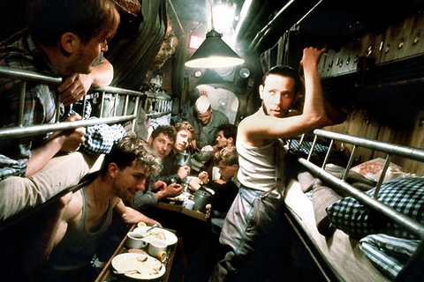
Die persönliche Meinung
Der große Film über den großen Krieg. Es ursprünglich, das Geschenk. Die Unterwasseratmosphäre ist sehr deutlich übergeben, als ob Sie sich in ihr unabhängig befinden.
Drei Stunden Uhr der Betrachtung sind wie eine Minute gegangen...

Slide 5
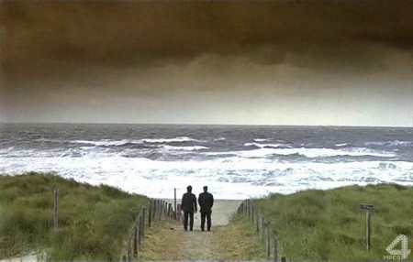
Der zweite Platz -
«Knockin’ on Heaven’s Door»

Slide 6
Erscheinungsjahr– 1997
Länge - 89 Minuten
Regie - Thomas Jahn
Die Beschreibung des Filmes:
Rudi Wurlitzer hat Knochenkrebs. In der „Abnippelstation“ eines Krankenhauses trifft er auf Martin Brest. Martin hat einen inoperablen, todbringenden Hirntumor. Zusammen fassen sie den Entschluss, dass sie ihre letzten Tage auf keinen Fall so verbringen wollen; außerdem überzeugt Martin Rudi, dass dieser das Meer gesehen haben muss, bevor er stirbt. Sie nehmen eine bereitstehende Flasche Tequila mit und klauen im Parkhaus des Krankenhauses einen Mercedes 230 SL-Cabrio in Babyblau. Was beide nicht wissen: Das Auto gehört den Gangstern Henk und Abdul, die von ihrem Chef Frankie den Auftrag bekommen haben, das Auto zu Curtiz zu fahren. Frankie schuldet ihm noch eine Million Mark, die er im Kofferraum des Mercedes deponiert hat.

Slide 7
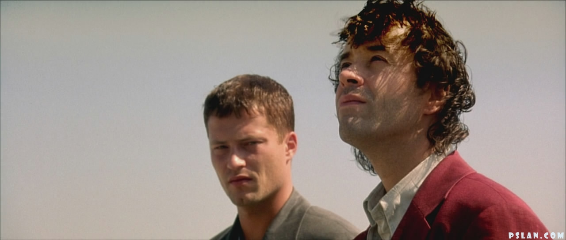
Die persönliche Meinung
«Das schnelle Auto, Million Geldes im Gepäckraum und nur eine Woche des Lebens»
Traurig und zur auch Zeit der gute Film über die gegenwärtige Freundschaft

Slide 8

Der erste Platz -
«Der Pianist»

Slide 9
Erscheinungsjahr – 2002
Länge - 143 Minuten
Regie - Roman Polański
Die Beschreibung des Filmes:
Der Film ist nach der Autobiografie Wladislaws Schpilmana, einen der besten Klavierspieler Polens in 30 Jahren des vorigen Jahrhunderts abgenommen. Die Hauptfigur des Filmes beschäftigt sich mit der Kunst, bis das Territorium Polens die Nazis einnehmen. Das Leben aller Juden ändert sich: sie unterbringen ins Warschauer Getto. Шпильман zeigt es sich vom einzigen Menschen aus der Familie, der die Katastrophe erlebt hat. Im Film ist das Leben des Juden in okkupiertem Polen von innen, den Augen der Hauptfigur gezeigt, die ständig erzwungen ist sich zu verbergen, die Wohnungen zu tauschen, sowie, solche Lebensweise zu führen, damit niemand, dass die Nachbarwohnung wohn- verdächtigt hat. Dank dem, dass sich Schpilman — die nationale Berühmtheit, befinden, wer ihm fertig ist zu helfen, aber doch schützt die Berühmtheit es vor dem Verrat nicht.

Slide 10
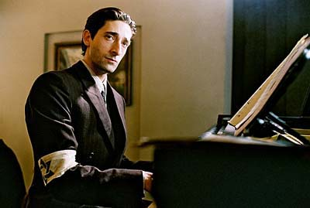
Die persönliche Meinung
Es ist der einfach ergreifende Film über den menschlichen Zustand. Mir ist Polen, einschließlich Warschau immer noch interessant, die eine meiner Lieblingsstädte jetzt ist. Ich vergöttere Schopen immer noch. Und das alles dank dem Film. Ich kann nicht sagen, dass ich es mag. Er ist würdig der großen Worte. Der starke Film, der den Eindruck auf lange Zeit zurückgibt.

